Slide 1
Media Mengajar
Buku Pendamping
TEMATIK TERPADU
Ilmu Pengetahuan Sosial
untuk SD/MI Kelas V

Slide 2
Tema 2
Udara Bersih bagi Kesehatan

Slide 3
Materi Inti Subtema 1
KD 3.4
Ayo, pelajari tentang jenis kegiatan dalam usaha ekonomi masyarakat berdasarkan bidangnya.

Slide 4
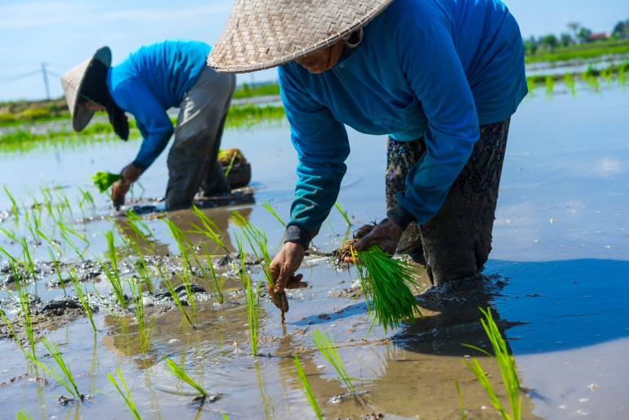
Bidang pertanian
Kegiatan mengolah lahan dengan usaha menanam tanaman.
Seperti padi, jagung, umbi-umbian, dan sayuran.
Sumber: shutterstock.com.

Slide 5
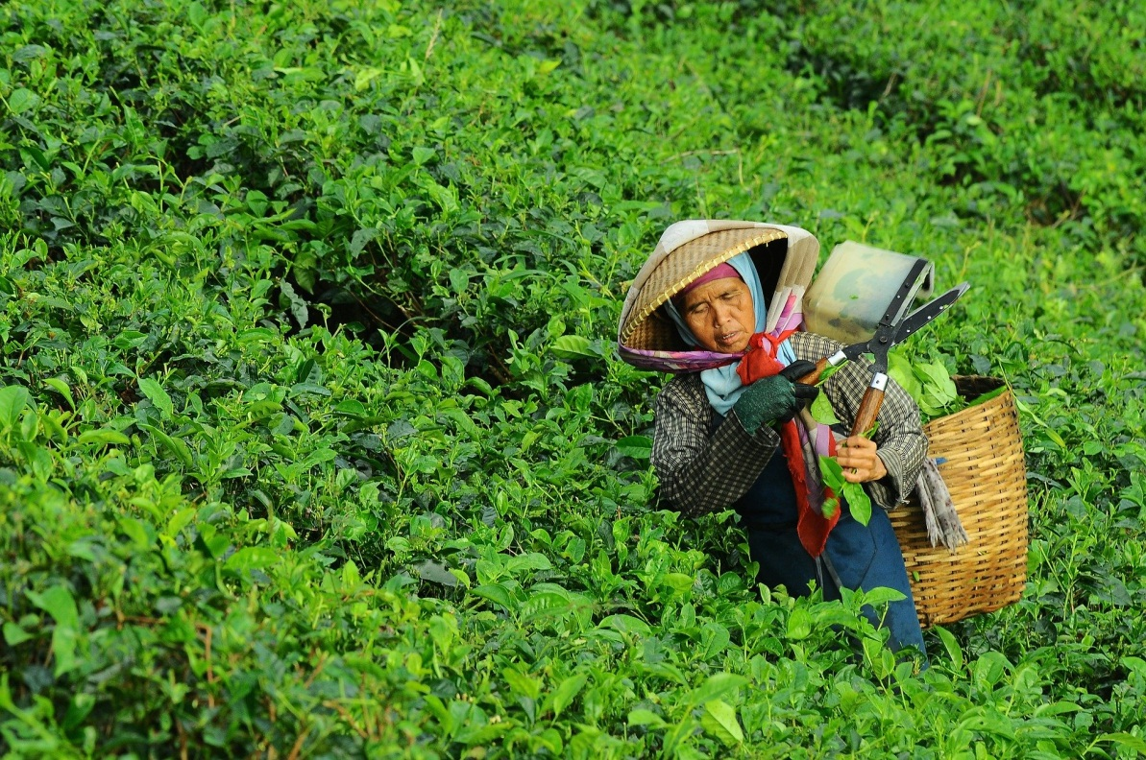
Bidang perkebunan
Perkebunan di Indonesia dibedakan menjadi dua, yaitu perkebunan musiman dan perkebunan tahunan.
Contoh tanaman: teh, tebu, tembakau, kopi, dan kelapa sawit.
Sumber: Pixabay.com

Slide 6
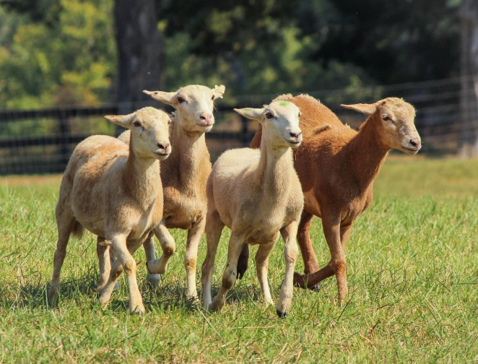
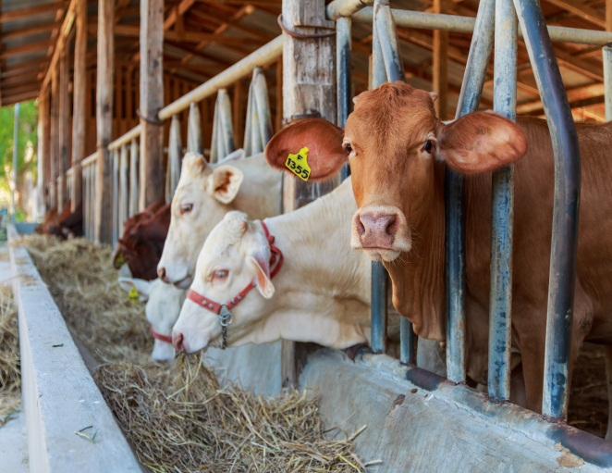
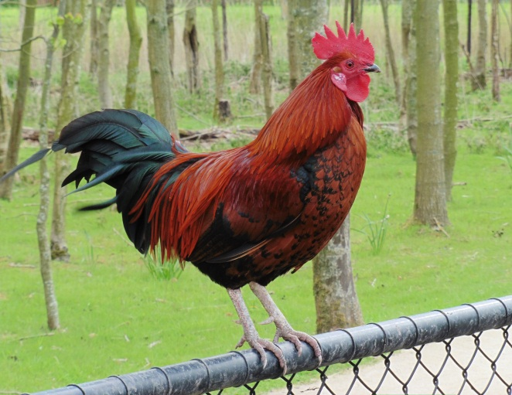
Bidang peternakan
Sumber: Pixabay.com
Sumber: shutterstock.com.
Sumber: Pixabay.com
Peternakan hewan kecil
Peternakan hewan besar
Peternakan
unggas

Slide 7
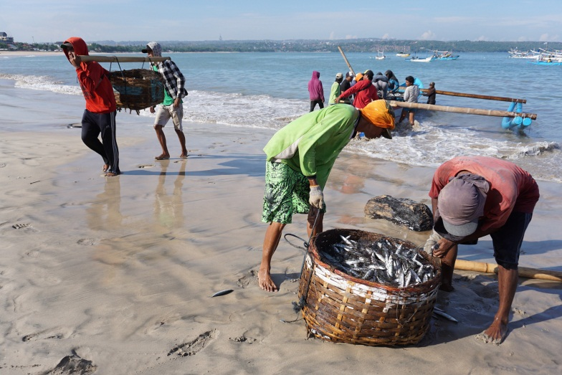
Bidang perikanan
Perikanan laut membudidaya hewan-hewan laut.
Perikanan darat dilakukan melalui media kolam.
Sumber: shutterstock.com.
Sumber: wikipedia.com.

Slide 8
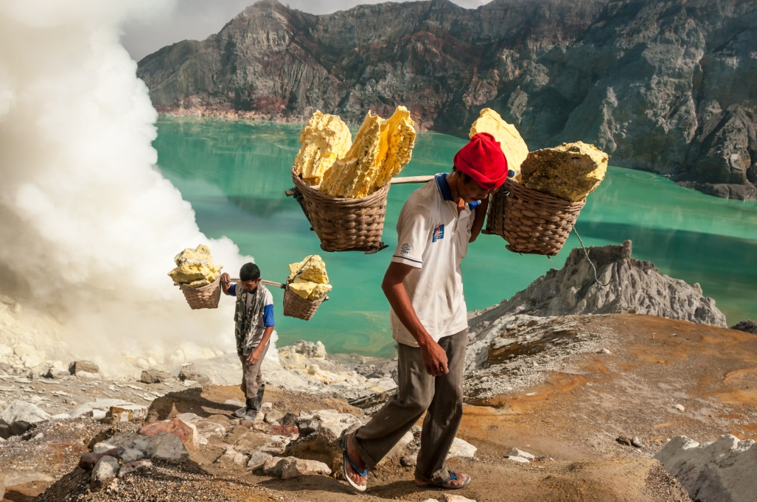
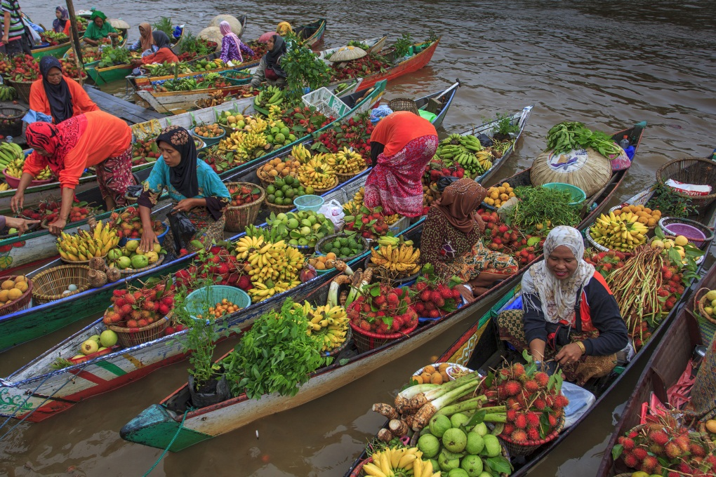
Bidang pertambangan
Bidang perdagangan
Sumber: shutterstock.com.
Sumber: shutterstock.com.

Slide 9
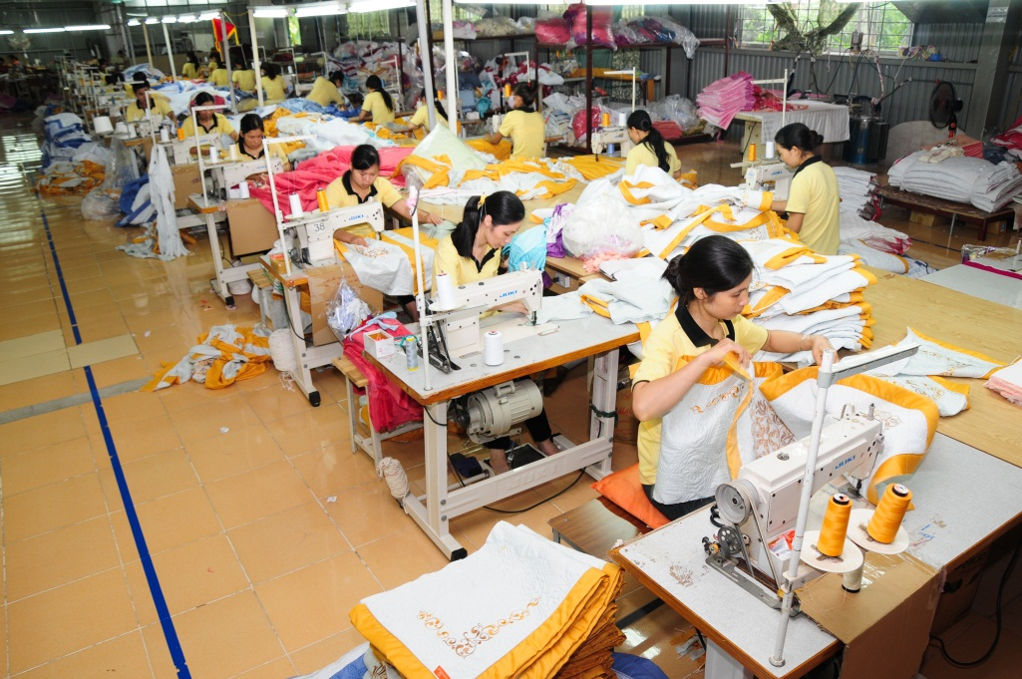
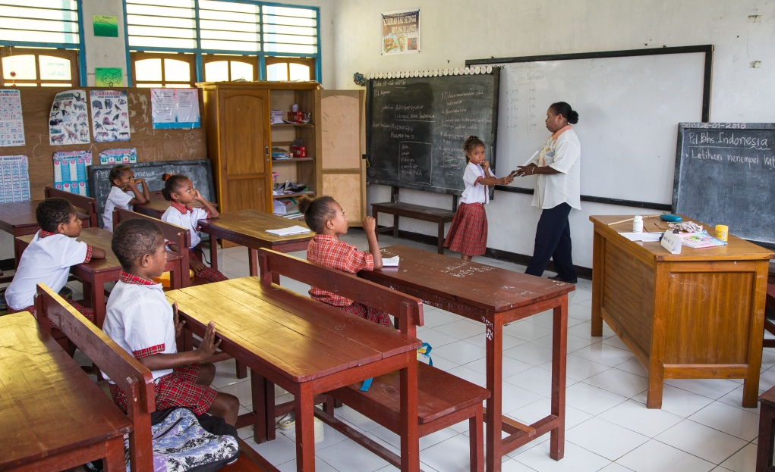
Bidang perindustrian
Bidang jasa
Sumber: shutterstock.com.
Sumber: shutterstock.com.

Slide 10
Materi Inti Subtema 2
KD 3.4
Jenis usaha berdasarkan cara pengelolaannya.
Usaha kelompok
Usaha perseorangan
Persekutuan komanditer
Perseroan terbatas
Pertanian
Perdagangan
Koperasi
Firma
Industri
Perikanan

Slide 11
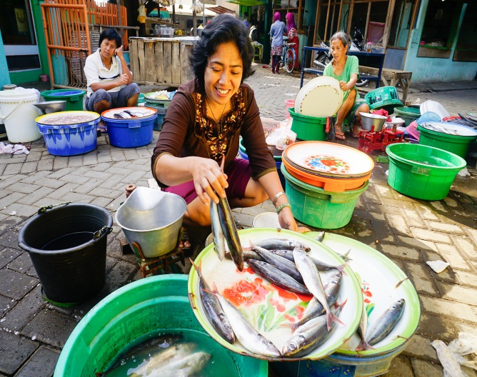
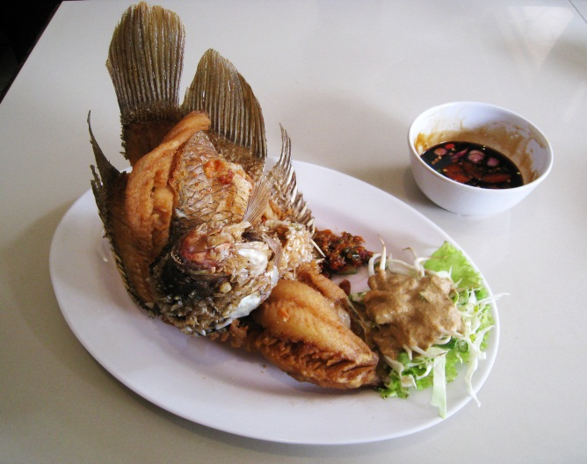
Ragam kegiatan ekonomi yang dilakukan:
Kegiatan produksi
Kegiatan distribusi
Kegiatan konsumsi
Sumber: shutterstock.com.
Sumber: shutterstock.com.
Sumber: wikipedia.com.

Slide 12
Materi Inti Subtema 3
KD 3.4
Menghargai Usaha Ekonomi Orang Lain
Saling menghormati dan menghargai antarpemilik usaha.
Memberikan upah sesuai dengan pekerjaan yang dilakukan.
Membayar upah karyawan tepat waktu.
Memuji hasil usaha orang lain.

